Slide 1
第一章
绪 论
Notes:
和其它课程一样，第一堂课的内容都是讲“绪论” ，所谓绪论是要解决两个问题:“学什么？” “怎么学？”

Slide 2
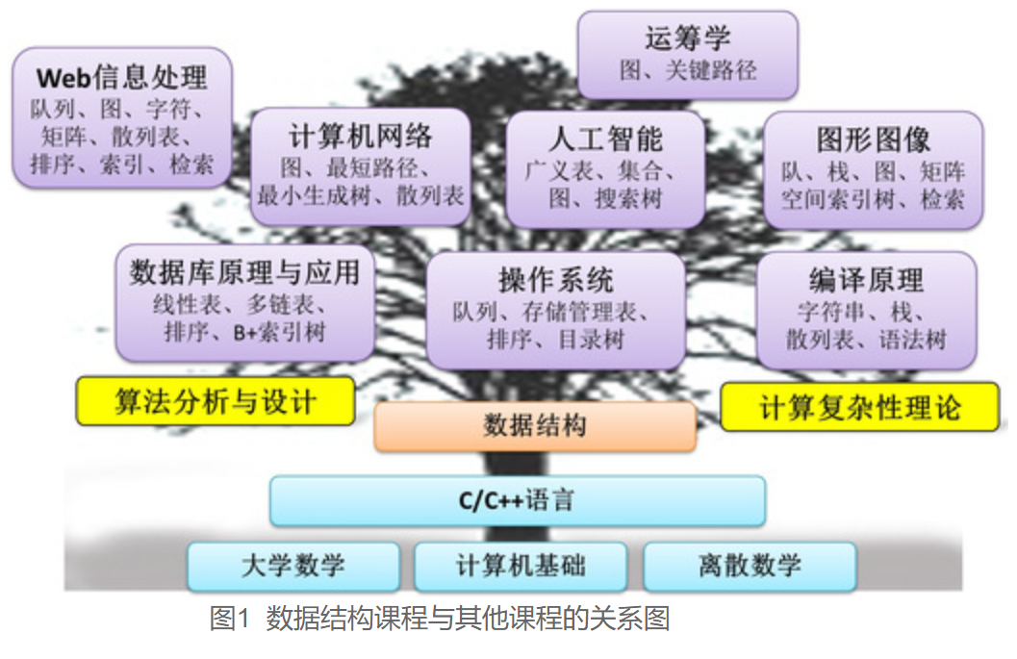
课程性质和地位
数据结构是计算机科学与技术、网络工程、信息安全等专业基础课程中的核心课程。在计算机学科中，数据结构与其他课程的关系如图1所示。许多专业课程都要用到数据结构相关知识，比如操作系统、数据库原理。本课程也是算法分析与设计、计算复杂性理论等高级课程的基础。

Slide 3
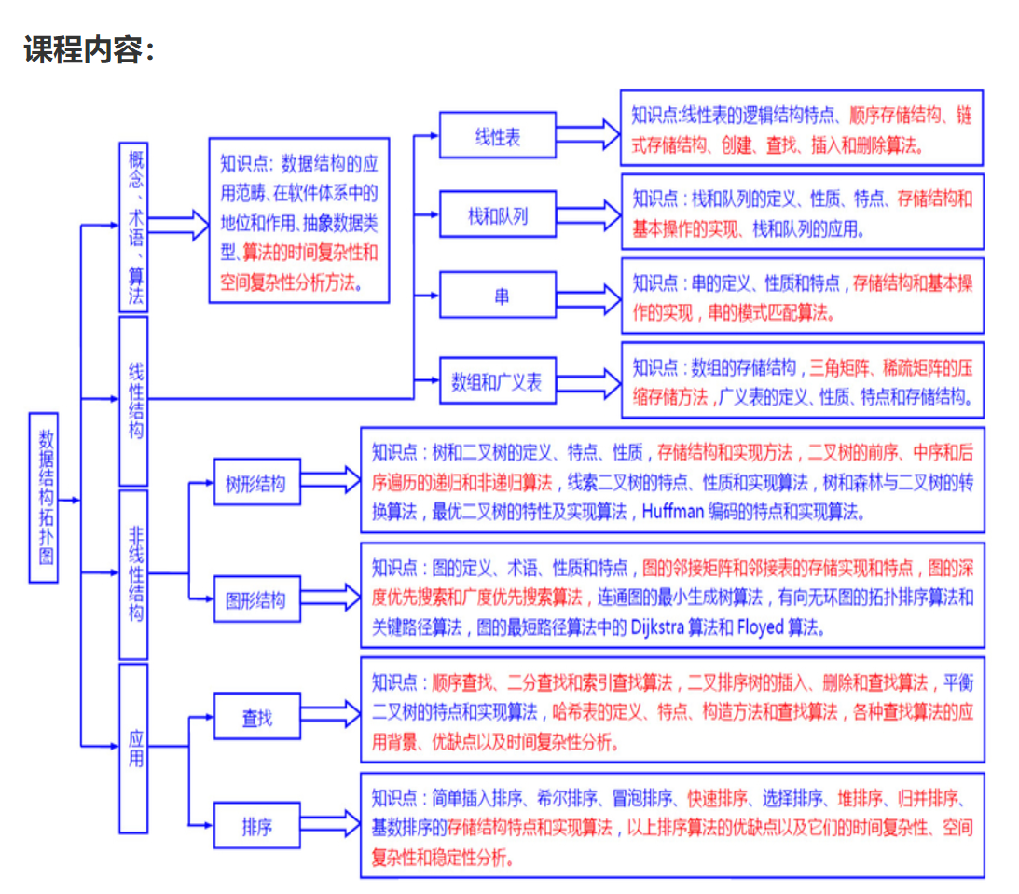

Slide 4
1.1 什么是数据结构
软件开发的过程:
系统分析
确定系统所要达到的目标
系统设计
系统设计
确定实现方案并生成系统
系统实现
实地安装调试
系统维护
系统修整完善
Notes:
数据结构在软件开发中的地位。
一个完整的软件开发过程有这样四个步骤:系统分析的结果是得到甲乙双方均认可的“软件需求说明”，是最后验收的标准文件。系统设计是确定实现方案并编程和测试完成。然后在甲方指定地点安装调试并试甲方人员完全掌握应用。随着使用过程出现的问题乙方还得不断进行软件的调整维护。
数据结构讨论的内容是软件的设计，即进行程序设计。

Slide 5
Niklaus Emil Wirth 尼克莱斯·沃思
-----瑞士计算机科学家
《Algorithm + Data Structures = Programs》
程序设计:
算法:
数据结构:
为计算机处理问题编制
一组指令集
处理问题的策略
问题的数学模型
Notes:
这是1976年沃尔斯写的一本书的书名，之后却成了人们常用的一句名言，因为它说出了程序设计的实质。
程序设计的目标是要编出让计算机按照人的旨意进行操作的指令，首先要解决两个问题:即算法和数据结构。
算法即处理问题的策略，数据结构即问题的数学模型。

Slide 6
例如:
鸡兔同笼问题
二元一次代数方程组
结构静力分析问题
高次线性代数方程组
全球天气预报
球面坐标系下的环流模式方程
更多的非数值计算问题，无法用数学方程加以描述
Notes:
我们从小学到中学到大学学了很多数学的课程，这说明很多科学问题需要抽象到数学问题去求解的，即使是不需要用计算机求解的简单问题也往往需要一个数学模型。例如大家在小学时就学的鸡兔同笼问题，又如在房屋设计或桥梁设计中的结构应力分析计算之后化解到线性代数方程组的问题，再如，天天看到的天气预报，它需要对环流模式方程求解。

Slide 7
非数值计算的程序设计问题
例一 求一组(n个)整数中的最大值
例二 交叉路口的交通管制问题
例三 煤气管道的铺设问题
例四 数据库中表格管理问题
Notes:
以上都是数值计算的问题，他们的数学模型都是数学方程。当计算机进入非数值计算领域特别是用在管理上的时候，计算机的操作对象之间的关系就无法用数学方程加以描述。
例一的问题看起来简单，实际上存在一个无法表示的问题(10¹²)。
现在街上交叉路口的红绿灯不是一个，而是三个。

Slide 8
概括地说，
数据结构是一门讨论“描述现实世界实体的数学模型(非数值计算)及其上的操作在计算机中如何表示和实现”的学科。
什么是数据结构？
计算机的程序是对信息进行加工处理。在大多数情况下，这些信息是有组织的，信息（数据）之间往往具有重要的结构关系，这就是数据结构的内容。那么，什么是数据结构呢？先看以下几个例子。
Notes:
因此数据结构讨论的是类似的非数值计算程序设计中的数学模型问题。
这里当然不是讨论怎样从问题到数学模型的过程，而是讨论在非数值程序设计中经常应用的数学模型，它们的特点以及如何在计算机中表示它们和如何对它们进行操作。

Slide 9
例1 电话号码查询系统
设有一个电话号码薄，它记录了N个部门的名字和其相应的电话号码，假定按如下形式安排：
(a1，b1)(a2，b2)…(an，bn)
其中ai，bi(i=1，2…n) 分别表示某部门的名字和对应的电话号码要求设计一个算法。当给定任何一个部门的名字时，该算法能够打印出对应的电话号码，如果该电话簿中根本就没有这个部门，则该算法也能够报告没有这个部门的标志。

Slide 10
这个问题是一种典型的表格问题。例如表1，数据与数据成简单的一对一的线性关系。
部门名称 | 电话号码
图书馆 | 58290810
财务处 | 58290889
… | …
表1 线性表结构

Slide 11
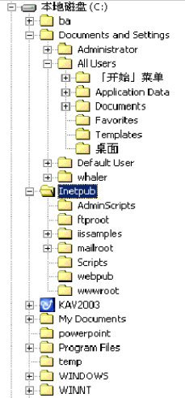
例2 磁盘目录文件
磁盘根目录下有很多子目录及文件，每个子目录里又可以包含多个子目录及文件，但每个子目录只有一个父目录，依次类推。这是一种典型的树形结构问题如图2，数据与数据之间成一对多的非线性关系——树形结构。

Slide 12
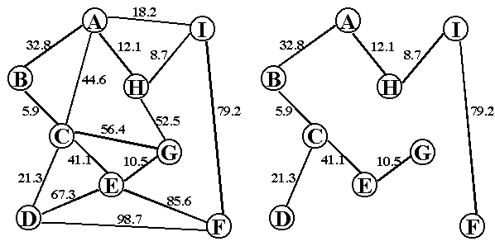
例3 交通网络图
从一个地方到另一个地方可以有很多条路径。这是一种典型的网状结构问题。如图3，数据与数据成多对多的非线性关系——图状结构。

Slide 13
1.2 与数据结构相关的概念
1.2.1 基本概念和术语
数据(Data): 是对信息的一种符号表示。在计算机科学中是指所有能输入到计算机中并被计算机程序处理的符号的总称。
对计算机科学而言，数据的含义很广，例如图像、声音等，都可以通过编码处理为数据。
数据元素(Data Element): 是数据的基本单位，在计算机程序中通常作为一个整体进行考虑和处理。
Notes:
这一节讨论的都是有关数据结构的概念，为了突出重点，将它分成三小节，
一是几个简单术语
二重点解释数据结构
三重点解释抽象数据类型

Slide 14
一个数据元素可由若干个数据项(Data Item)组成。数据项是数据的不可分割的最小单位。
例如，整数 5 , 字符 N 等。
----是不可分割的“原子”
又如,描述一个学生的数据元素由多个款项构成，其中每个款项为一个“数据项”。它是数据结构中讨论的最小单位。
姓 名 学 号 班 号 性别 出生日期 入学成绩
年 月 日
原子项
称之为组合项
Notes:
数据是个集合，如果用集合的表示方法来写的话，就是
数据={x|x是计算机操作的对象}
包括所有的数字和字符，图形和声音等信息最后也都可以转化为字符进行处理。
这些字符和数字是客观信息的一种描述。如“3000”，可以表示某个城市的3000万人口，也可表示3000元/平方的房价。

Slide 15
关键字
能识别一个或几个数据元素的数据项。若能起唯一识别作用，则被称为“主”关键字，否则称为“次”关键字。
数据对象(Data Object)：是性质相同的数据元素的集合，是数据的一个子集。如 整数集合、实数集合等。
Notes:
另一类是可以分割的数据元素，即本身是由多个“数据项”构成的。如学生包含多项信息，由于所有的款项合起来才是“学生”的完整信息，所以说数据元素是数据结构中讨论的基本单位。之所以不是最小单位是因为它可以由多个数据项构成，它的值是由软件决定的。
数据项本身也可以由多个数据项组合而成，称之为“组合项”，反之，称之为“原子项”。

Slide 16
数据结构(Data Structure)：是相互之间存在一种或多种特定关系的数据元素的集合。
例如，可用三个 4 位的十进制数表示一个含 12 位数的“长整数” 。
对长整数进行运算的程序中的操作对象是一个含三个数据元素{a1,a2,a3}的集合，且三者之间存在下列 “次序”关系: {<a1, a2>、<a2, a3>} 。
3214,6587,9345 ─ a1(3214),a2(6587),a3(9345)

Slide 17
又如，在 2 行 3 列的二维数组中六个元素
{a1, a2, a3, a4, a5, a6}
之间存在着两个关系:
a1
a2
a3
a4
a5
a6
“行” 的次序关系:
row = {<a1,a2>,<a2,a3>,<a4,a5>,<a5,a6>}
“列” 的次序关系:
col = {<a1,a4>,<a2,a5>,<a3,a6>}
Notes:
又如，二维数组也是一个数据结构， 对2行3列的二维数据来说，它是6个数据元素的集合，并且在数据元素之间存在两个关系。每个关系是一个“次序” 关系。

Slide 18
在含 6 个数据元素{a₁, a₂, a₃, a₄, a₅, a₆} 的集合上存在如下的次序关系:
{<a_{i}, a_{i+1}>| i=1, 2, 3, 4, 5}
则构成“一维数组” 。
可见，不同的“关系”构成不同的“结构”
“数据结构” 是相互之间存在着某种逻辑关系的数据元素的集合。
Notes:
如果在同样 6 个元素之间只存在一个次序关系，那它是另外一个数据结构。
可见，关系对数据结构的重要性，也正说明数据结构和数据对象之不同处。
因为这种关系是数据元素间客观存在的，和计算机没有关系，所以又称逻辑关系。

Slide 19
班主任
班长1
班长2
舍长1
舍长k
舍长k+1
舍长p
学
生
1
学
生
2
学
生
3
学
生
4
… … … …
学
生
n-3
学
生
n-2
学
生
n-1
学
生
n
可用如下的数据结构描述“班集体”:
{ 班主任，班长1，班长2，舍长1，……，舍长p, 学生1，学生2，……，学生n }
{ <班主任，班长1>，<班主任，班长2>，<班长1，舍长1>，……，<班长2，舍长p>, <舍长1，学生1>，<舍长1，学生2>，……，<舍长p，学生n> }
Notes:
以上讨论的都是线性关系，对数据结构来讲，关系不一定是线性的，也可以是非线性的，如社会关系就是一种非线性的层次关系。
又如，在1.1中举例提到的，铺设煤气管道网线中各个点之间的关系是一个“网” 的关系。

Slide 20
1.2.2 数据结构
数据结构包括“逻辑结构” 和“物理结构”两个方面:
逻辑结构 是对数据元素之间的逻辑关系的描述，它可以用一个数据元素的集合和定义在此集合上的若干关系来表示;
逻辑结构的形式定义描述为:
数据结构是一个二元组
Data_Structures = (D, S)
其中: D 是数据元素的有限集，
S 是 D上关系的有限集。

Slide 21
数据的逻辑结构通常分为四类基本结构：
集合:结构中的数据元素除了”同属于一个集合”外，别无其它关系。
线性结构：结构中的数据元素之间存在一对一的关系。
树形结构：结构中的数据元素之间存在一对多的关系。
图状结构或网状结构 ：结构中的数据元素之间存在多对多的关系。
Notes:
由上页定义可见，不同的数据结构取决于数据元素之间存在的是什么关系？
从关系不同可将数据结构分为四类，如果我们蒋没有关系页看成是一种关系，那它就是集合。这个集合和集合论中讨论的集合是同一概念。

Slide 22
物理结构 是逻辑结构在计算机中的表示和实现，故又称“存储结构” 。
物理结构是逻辑结构在存储器中的映象，包括两个部分：
“数据元素”的映象
“关系”的映象
数据元素的映像：用二进制位(bit)的位串表示数据元素
(321)₁₀ = (501)₈ = (101000001)₂
A = (101)₈ = (001000001)₂
Notes:
分别如何表示数据元素和关系。
计算机中处理信息的最小单位是一个二进制的“位”，任何数值和字符都可以用二进制位串表示，因此所有数据元素都可以用这样的位串来表示。
当数据元素包括多个数据项时，每个数据项就是一个子位串。

Slide 23
元素之间的“关系” 的两种映象方法：
（表示<x, y>的方法）
顺序映象
用数据元素在存储器中的相对位置来
表示数据元素之间的逻辑关系。
以 x 和 y 之间相对的存储位置表示后继关系
例如:令 y 的存储位置和 x 的存储位置之间相差一个预设常量 C，而 C 是一个隐含值，
x y
存储结构中只包含数据元素本身的信息
Notes:
因为关系是有序对的集合，因此关系的表示就落实到有序对的表示即可。也就是说如何来表示“y是x的后继”？
有两种表示方法。
顺序映象:以相互之间确定的存储位置来表示。在约定的 C 值下，y 的存储位置随 x 而定。

Slide 24
链式映象
在每一个数据元素中增加一个存放地址的指针（pointer），用此指针来表示数据元素之间的逻辑关系。
以附加信息(指针)表示后继关系
需要用一个和 x 绑定在一起的附加信息(指针)指示 y 的存储位置
y x
以“由数据元素 x 的存储映象和附加的指针合成的结点”表示数据元素。
Notes:
用指针表示后继关系，x 和指针构成一个完整的信息。前者 y 的存储位置是被动确定的，而在此 y 的存储位置是主动的，而指针随 y的确定而确定。

Slide 25
存储结构的描述方法随编程环境的不同而不同，当用高级程序设计语言进行编程时，通常可用高级编程语言中提供的数据类型描述之。
例如，当以“顺序映象”表示长整数时，可定义为:
typedef int Long_int [3]
定义“日期”为: typedef struct {
int y; // 年号 Year
int m; // 月号 Month
int d; // 日号 Day
} DateType; // 日期类型
Notes:
以上是从最低层的数据元素的存储位置来解释存储结构。由于数据结构是在高级语言的层次上来讨论问题，因此也要借用高级语言来描述存储结构。
因为以为数组的实现和顺序映象一致，因此通常用一维数组描述次序关系。
而指针即地址，和语言中的指针概念一致。

Slide 26
定义“学生”为:
typedef struct {
char id[8]; // 学号
char name[16]; // 姓名
char sex; // 性别‘M/F’:男/女
DateType bdate; // 出生日期
} Student; // 学生类型
数据的逻辑结构和物理结构是密不可分的两个方面。一个算法的设计取决于选定的逻辑结构，而算法的实现依赖于采用的存储结构。
Notes:
同样，对数据元素也要借用语言中的数据类型来描述。

Slide 27
数据结构的三个组成部分：
逻辑结构：数据元素之间逻辑关系的描述
Data_Structures = (D, S)
存储结构：数据元素在计算机中的存储及其逻辑关系的表现称为数据的存储结构或物理结构。
数据操作：对数据进行的运算。

Slide 28
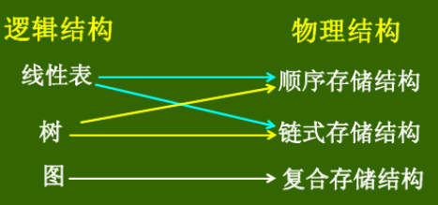
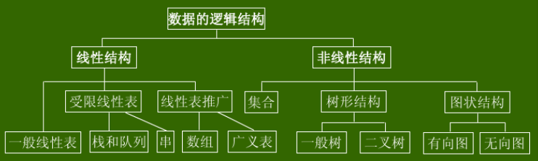
我们将要讨论三种逻辑结构及其采用的存储结构

Slide 29
1.3 数据类型和抽象数据类型
何谓“数据类型”？
在用高级程序语言编写的程序中，必须对程序中出现的每个变量、常量或表达式，明确说明它们所属的数据类型。
数据类型（Data Type）：是一个“值”的集合和定义在此集合上的 “一组操作” 的总称。
例如，C++ 语言中的基本数据类型有:
逻辑型 bool、字符型 char、整型 int 和 实型(浮点型 float和双精度型 double)
Notes:
学习过高级语言之后，大家对数据类型的概念都不陌生，相信大家在调试程序中经常还碰到“变量没有说明”的编译出错的信息提示。通过它，编译系统可以帮助你检查出程序中的某些错误。
类型说明的作用是，对“变量”加上两个约束条件:一是变量可取值的范围，二是变量可作的操作。

Slide 30
对程序员而言，各种语言中的整数类型都是一样的，因为它们的数学特性相同。
从这个意义上可称 “整数” 是一个抽象数据类型。
抽象数据类型和数据类型的实质相同，范畴更广，不局限于语言中的数据类型。
抽象数据类型(Abstract Data Type 简称ADT)
是指一个数学模型以及定义在该模型上的一组操作。
通常称语言中已经实现的数据类型为固有数据类型。

Slide 31
抽象数据类型有两个重要特征:
“数据抽象” 和“数据封装”
用ADT描述程序处理的实体时，强调的是其本质的特征、其所能完成的功能以及它和外部用户的接口（即外界使用它的方法）。
数据抽象
将实体的外部特性和其内部实现细节分离，并且对外部用户隐藏其内部实现细节
数据封装
Notes:
例如，可将矩阵定义为一个抽象数据类型，它的数学模型就是线性代数中的定义，加上矩阵的一组操作。也可以将长整数定义为一个抽象数据类型，它的数学模型就是前面定义的数据结构，加上它的一组操作就是一个抽象数据类型。
但是所有的抽象数据类型的定义必须满足这样两个特性。

Slide 32
抽象数据类型的形式化定义是三元组
ADT =（D，S，P）
其中: D 是数据对象，
S 是 D 上的关系集，
P 是对 D 的基本操作集。
数据对象是特性相同的数据元素的集合，是数据的一个子集。
基本操作包括
①建立（Create）一个数据结构
②消除（Destroy）一个数据结构
Notes:
由此，抽象数据类型可以在数据结构的二元组的基础上扩展维一个三元组。

Slide 33
③从一个数据结构中删除（Delete）一个数据元素
④把一个数据元素插入（Insert）到一个数据结构中
⑤对一个数据结构进行访问（Access）
⑥对一个数据结构（中的数据元素）进行修改（Modify）
⑦对一个数据结构进行排序（Sort）
⑧对一个数据结构进行查找（Search）

Slide 34
抽象数据类型的一般定义形式是:
ADT 抽象数据类型名 {
数据对象：〈数据对象的定义〉
数据关系：〈数据关系的定义〉
基本操作：〈基本操作的定义〉
} ADT 抽象数据类型名
其中基本操作的定义格式为:
<基本操作名>(<参数表>)
初始条件：〈初始条件描述〉
操作结果：〈操作结果描述〉
Notes:
由于数据结构是和它的操作分不开的，因此以后我们对数据结构的定义均包括它的操作，也就是说定义为一个抽象数据类型的定义。

Slide 35
赋值参数 只为操作提供输入值；
引用参数 以&打头，除可提供输入值外，还将
返回操作结果。
初始条件 描述操作执行之前的数据结构和参数应满足的条件，若不满足，则操作失败，并返回相应出错信息。
操作结果 说明在操作正常完成之后，数据结构的变化状况和应返回的结果。
初始条件可以为空，并可省略。

Slide 36
例如,抽象数据类型“复数”的定义:
ADT Complex {
数据对象：
D＝{e1,e2｜e1,e2∈RealSet }
数据关系：
R1＝{<e1,e2>
| e1是复数的实数部分,
| e2 是复数的虚数部分 }
Notes:
可将复数定义为两个实数的有序对。也就是说，用两个实数来表示复数，那么前面那个一定是实部，后面那个是虚部。

Slide 37
基本操作：
AssignComplex( &Z, v1, v2 )
操作结果：构造复数 Z,其实部和虚部
分别被赋以参数 v1 和 v2 的值。
DestroyComplex( &Z)
操作结果：复数 Z 被销毁。
GetReal( Z, &realPart )
初始条件：复数 Z 已存在。
操作结果：用 realPart 返回复数 Z 的实部值。
Notes:
这里给出的是复数操作的最小集合，对外部用户来说，构造一个复数和从复数分别取得它们的实部和虚部是最基本的操作，没有这三个操作，这个抽象数据类型是没有实用价值的，其它操作的多少可根据应用需求而定。

Slide 38
GetImag( Z, &ImagPart )
初始条件：复数已存在。
操作结果：用ImagPart 返回复数 Z 的虚部值。
Add( z1,z2, &sum )
初始条件：z1, z2是复数。
操作结果：用sum 返回两个复数 z1, z2 的和值。
……
} ADT Complex

Slide 39
抽象数据类型的表示和实现
抽象数据类型需要通过固有数据类型(高级编程语言中已实现的数据类型)来实现。
例如，对之前定义的复数类型
// 存储结构的定义
typedef struct {
float realpart；
float imagpart；
}complex；
Notes:
抽象数据类型的实现包括数据结构的实现和操作的实现，因此不仅要借用高级语言中的数据类型来描述它的存储结构，也要利用高级语言中已经实现的操作来实现抽象数据类型的操作。

Slide 40
// 基本操作的函数原型说明
void Assign( complex &Z, float realval, float imagval )；
// 构造复数 Z,其实部和虚部分别被赋以参数realval
//和imagval的值
float GetReal( cpmplex Z )；
// 返回复数 Z 的实部值
float Getimag( cpmplex Z )；
// 返回复数 Z 的虚部值
void add( complex z1, complex z2, complex &sum )；
// 以 sum 返回两个复数 z1, z2 的和
……
Notes:
如果将存储结构和基本操作的函数原型说明封装在一起就是一个“类”的定义了。因此，面向对象语言中的类就是一个抽象数据类型在语言中的实现。

Slide 41
// 基本操作的实现
void add( complex z1, complex z2, complex &sum )
// 以 sum 返回两个复数 z1, z2 的和
{
sum.realpart = z1.realpart + z2.realpart;
sum.imagpart = z1.imagpart + z2.imagpart;
}

Slide 42
1.4 算法和算法分析
1.4.1 算法的定义
算法（Algorithm）:是对特定问题求解步骤的一种描述,是指令的有限序列，其中每一条指令表示一个或多个操作。
一个算法必须满足以下五个重要特性：
1．有穷性: 一个算法必须总是在执行有穷步之后结束，且每一步都在有穷时间内完成。
2．确定性:算法中每一条指令必须有确切的含义,不存在二义性,且算法只有一个入口和一个出口。
Notes:
算法是对问题求解的一种描述，是为解决一个或一类问题给出的一种确定规则的描述。

Slide 43
3．可行性:一个算法是可行的。即算法描述的操作都是可以通过已经实现的基本运算执行有限次来实现的。
4．有输入:一个算法有零个或多个输入，这些输入取自于某个特定的对象集合。
5．有输出:一个算法有一个或多个输出，这些输出是同输入有着某些特定关系的量。这种确定关系即为算法的功能。
算法和程序是两个不同的概念。一个计算机程序是对一个算法使用某种程序设计语言的具体实现。算法必须可终止，意味着不是所有计算机程序都是算法。
Notes:
有穷性表现在两个层次上，一是步骤多少是有穷的，二是每一步的执行时间是有穷的，注意这个有穷不应该是数学意义上的。
确定性表现在每一步的描述没有二义性，只要输入相同，状态条件相同，则无论执行多少遍，所得结果都应该相同，即程序执行的路径是唯一的。

Slide 44
1.4.2 算法设计的原则
评价一个好的算法有以下几个标准:
1．正确性
2. 可读性
3．健壮性
4．高效率与低存储量需求
Notes:
注意这几个目标的次序。现在对设计的算法的评价和过去不同，这也是由于计算机的发展和软件的发展决定的。计算机的容量和速度都增加了，同时软件的规模发展得更快，所以算法在正确的前提下，可读性就摆在了第一位。

Slide 45
正确性(Correctness )
首先，算法应当满足以特定的“规格说明”方式给出的需求。其次，对算法是否“正确”的理解可以有以下四个层次：
a．不含语法错误；
b．对于某几组输入数据能够得出满足要求的结果；
c．程序对于精心选择的、典型、苛刻且带有刁难性的几组输入数据能够得出满足要求的结果；
Notes:
算法必须是正确的，这一点谁都不会有疑问，关键是什么叫正确？
首先看它是否达到通常以算法的规格说明形式给出的目标，规格说明中应清楚写明算法的输入和输出之间的关系。
其次可有不同的理解。不含语法错误是最起码的，然而只能对随便给出的几组数据得出正确结果显然是不够的。

Slide 46
d．程序对于一切合法的输入数据都能得出满足要求的结果；
通常以第 c 层意义的正确性作为衡量一个算法是否合格的标准。

Slide 47
可读性(Readability)
算法应该好读, 以有利于阅读者对程序的理解。
算法主要是为了人的阅读与交流，
其次才是为计算机执行。因此算法应该易于人的理解；
另一方面，晦涩难读的程序易于隐藏较多错误而难以调试；
Notes:
算法的可读性在现今大型软件都是需要合作完成的前提下更为重要，即使是自己编的算法，如果可读性不好，虽然当时你自以为得意用了一个什么技巧，等过一阵之后自己也会忘的，出了问题就很难调试。

Slide 48
健壮性(Robustness)
算法应具有容错处理。
当输入的数据非法时，算法应当恰当地作出反映或进行相应处理，而不是产生莫名奇妙的输出结果。并且，处理出错的方法不应是中断程序的执行，而应是返回一个表示错误或错误性质的值，以便在更高的抽象层次上进行处理。
Notes:
一个健壮的算法编出的程序在调试时可将错误缩小到尽可能小的范围。

Slide 49
高效率与低存储量需求
效率指的是算法执行时间；
存储量指的是算法执行过程中所需的最大存储空间。
一般，这两者都与问题的规模有关。
Notes:
将在下面详细讨论，但注意，一般情况下这两个方面将是互相冲突的。

Slide 50
1.4.3 算法效率的衡量方法和准则
算法执行时间，需要依据该算法编制的程序在计算机上运行所消耗的时间来度量。
通常有两种衡量算法效率的方法:
事后统计法:计算机内部进行执行时间和实际占用空间的统计
缺点：1. 必须执行程序
2. 其它因素掩盖算法本质
事前分析估算法：求出该算法的一个时间界限函数
优点：可以预先比较各种算法，以便均衡利弊从中选优。
Notes:
事后统计容易陷入盲目境地，例如，计算时间很长时，你也不知道就是要那么长的时间，还是程序错了。

Slide 51
与算法执行时间相关的因素：
1．算法选用的策略
2．问题的规模
3．编写程序的语言
4．编译程序产生的机器代码的质量
5．计算机执行指令的速度
撇开一个特定算法的 “运行工作量” 的大小，只依赖于问题的规模（通常用整数量 n 表示），或者说，算法执行时间是问题规模的函数。
Notes:
后三条受硬件和软件的制约。显然决定算法时间主要是前两条。

Slide 52
如何估算
算法的时间复杂度？
一般情况下，算法中基本操作重复执行的次数是问题规模n的某个函数，算法的时间量度记作
T (n) = O(f(n))
称 T (n) 为算法的(渐近) 时间复杂度。
Notes:
那么对确定的算法，影响它的时间因素只有问题的大小了。一般来说，算法的执行时间总是随着问题规模的增大而增大的。等问题规模比较小的时候，不管什么算法，其执行时间都不算什么，需要考虑的是问题逐渐增大它会以什么样的趋势增大，这是需要考虑的关键。
因为从数学意义上讲，O是一个n趋于无穷大的概念，所以称它是“渐近”

Slide 53
算法 = 控制结构 + 原操作
（固有数据类型的操作）
算法的执行时间 =
∑(原操作(i)的执行次数×原操作(i)的执行时间)
算法的执行时间
与
原操作执行次数之和 成正比
Notes:
算法执行时间是所有因操作的执行时间之和，但由于我们要的不是绝对时间，而每个原操作的执行时间是由计算机的软硬件决定，和算法没有关系，故不考虑之。

Slide 54
从算法中选取一种对于所研究的问题来说是 基本操作 的原操作，以该基本操作 在算法中重复执行的次数 作为算法运行时间的衡量准则。
“基本操作” 指的是，该操作重复执行次数和算法的运行时间成正比。
Notes:
算法中有各种原操作，它们对算法时间的作用不尽相同，由此可以再次缩小考虑的范围，之考虑一种“基本操作”，即它的执行次数决定了算法随问题规模增大而增大的趋势。
下面看三个例子。

Slide 55
例1 矩阵乘积
void mult(int a[], int b[], int& c[] ) {
for (i=1; i<=n; ++i)
for (j=1; j<=n; ++j)
{ c[i,j] = 0;
for (k=1; k<=n; ++k)
c[i,j] += a[i,k] * b[k,j];
} //for
} //mult
基本操作: 乘法操作
三重循环，每个循环从1到n，则总次数为: n×n×n=n³
所以，时间复杂度为T(n)=O(n³)

Slide 56
频度：是指该语句重复执行的次数
例２ {++x; s=0;}
将x自增看成是基本操作，则语句频度为１，即时间复杂度为Ｏ(1)
如果将s=0也看成是基本操作，则语句频度为２，其时间复杂度仍为Ｏ(1)，即常量阶。
例３、for(i=1; i<=n; ++i)
{++x; s+=x;}
语句频度为：
其时间复杂度为：
2n
O(n) 即时间复杂度为线性阶。

Slide 57
例４、for(i=1; i<=n; ++i)
for(j=1;j<=n;++j)
{++x;s+=x;}
语句频度为：
2n²
时间复杂度为：O(n²) 即时间复杂度为平方阶。
例５for(i=2; i<=n; ++i)
for(j=2; j<=i-1;++j)
{++x;a[i,j]=x;}
语句频度为：
1+2+3+…+n-2
=(1+n-2)×(n-2)/2
=(n-1)(n-2)/2
= n²-3n+2
∴时间复杂度为O(n²)
即此算法的时间复杂度为平方阶.

Slide 58
一个算法时间为O(1)的算法，它的基本运算执行的次数是固定的。因此，总的时间由一个常数（即零次多项式）来限界。而一个时间为O(n²)的算法则由一个二次多项式来限界。
以下六种计算算法时间的多项式是最常用的。其关系为：
O(1)<O(logn)<O(n)<O(nlogn)<O(n²)<O(n³)
指数时间的关系为：
O(2^{n})<O(n!)<O(n^{n})

Slide 59
当n取得很大时，指数时间算法和多项式时间算法在所需时间上非常悬殊。因此，只要有人能将现有指数时间算法中的任何一个算法化简为多项式时间算法，那就取得了一个伟大的成就。
有的情况下，算法中基本操作重复执行的次数还随问题的输入数据集不同而不同。例如：

Slide 60
例6 起泡排序
void bubble-sort(int a[]，int n){
for(i=n-1;change=TURE; i>1 && change;--i)
{ change = FALSE; // change 为元素进行交换标志
for (j=0; j<i; ++j)
if (a[j] > a[j+1])
{ a[j] ←→ a[j+1]; change = TRUE ;}
} // 一趟起泡
}
基本操作: 赋值操作
最好情况：0次
最坏情况：
1+2+3+…+n-1 =n(n-1)/2
时间复杂度为:O(n²)

Slide 61
1.4.4 算法的存储空间需求
空间复杂度(Space complexity) :是指算法编写成程序后，在计算机中运行时所需存储空间大小的度量。记作：
S(n) = O(g(n))
表示随着问题规模 n 的增大，算法运行所需存储量的增长率与 问题规模函数的增长率相同。
算法的存储空间包括三方面:
1．输入数据所占空间
2．程序指令常数变量所占空间；
3．辅助变量所占空间。
Notes:
和时间考虑相同，对算法所占空间也不需要计算绝对量值。

Slide 62
一般情况下，只需要分析除输入和程序之外的辅助变量所占额外空间。
例如 一维数组a[n] 空间复杂度是O(n)
二维数组a[n][m] 空间复杂度是O(n*m)
若所需额外空间相对于输入数据量来说是个常量，则称此算法为原地工作。
Notes:
因此当输入数据和算法无关时(即不论哪个算法输入数据的量都相同),只需要考虑算法中使用的辅助空间，对数据结构中讨论的大多数算法都是这样的。
即S(n)=O(1),在需要几个辅助变量，如前面讨论的几个算法都如此。
这和时间的考虑是一样的。

Slide 63
本章学习要点
1. 熟悉各名词、术语的含义，掌握基本概念。
2. 理解算法五个要素的确切含义。
3. 掌握计算语句频度和估算算法时间复杂度的方法。
Notes:
本章主要介绍各种概念，在以后的几章中都要用到，因此要先弄明白，并在以后的课程中加深理解。
语句的频度即语句重复执行的次数。

Slide 64
5
1
9
7
3
2
1
5
1
5
1
5
1
3
1
2
3
1
2
5
9
7
1
3
1
2
3
5
7
3
5
2
3
2
2
3
9
7
9
7
3
7
2
5
3
3
9
2
7
5
5
9
2
9
7
7
9
9

